Slide 1
Junit
On IntelliJ IDEA

Slide 2


IntelliJ IDEA
Every aspect of IntelliJ IDEA is specifically designed to maximize developer productivity.
Together, powerful static code analysis and ergonomic design make development not only productive but also an enjoyable experience.
www.jetbrains.com/idea/
可以用交大邮箱免费使用

Slide 3
Junit on IntelliJ
内置Junit4
内置测试覆盖度工具
测试类生成插件
导出测试报告及测试覆盖率报告

Slide 4
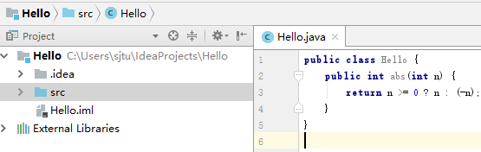
Junit on IntelliJ

Slide 5
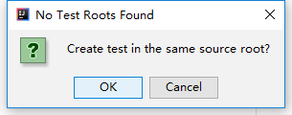
创建Test类
右键被测类.java文件（即打开这个文件在文件里右键），选择“Go To”-“Test”，打开测试类生成界面。弹出提示
为了保持良好的代码结构，一般将测试类与主程序放置在不同的根目录下

Slide 6
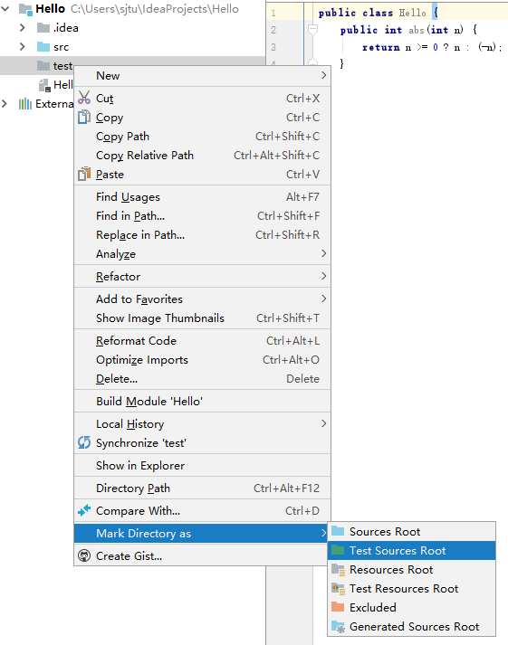
创建Test类
创建test文件夹，并将其设置为Test的根目录

Slide 7
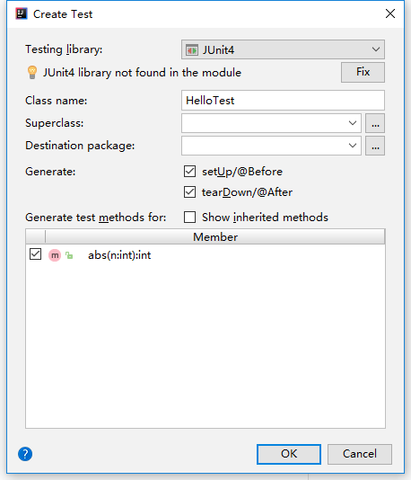
创建Test类
进入创建测试类面板，注意“JUnit4 library not found in the module”的提示，点击“Fix”为工程加入Junit包

Slide 8
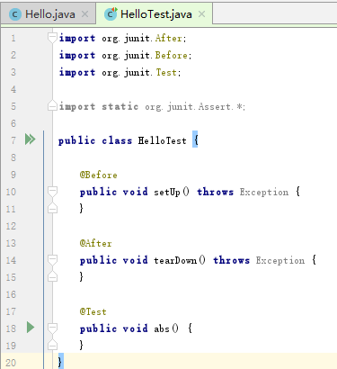
创建Test类

Slide 9

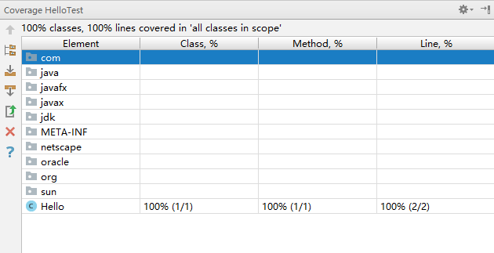
开始测试
右键test类或在test类文件中点击 图标，进行测试

Slide 10
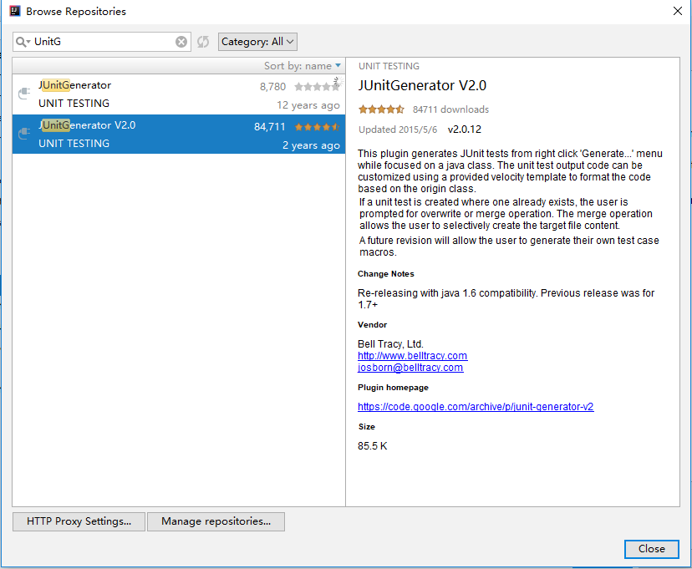
使用插件生成测试代码
打开File->Settings->Plugins->Browse Repositories，搜索JunitGenerator并安装（可能要挂代理）。

Slide 11
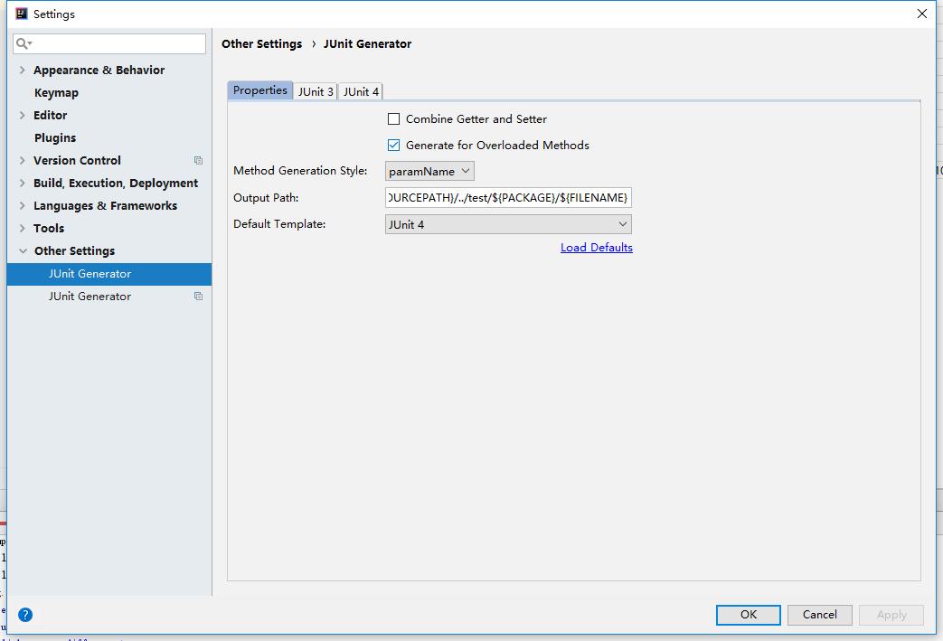
配置插件
在File->Settings->Other Settings里找到Junit Generator，修改里面的设置以适应工程：
  Output Path：自动生成测试代码的输出路径
  JUnit 4：生成测试文件的模板

Slide 12

生成测试代码
在被测代码文件里右键选择Generate->JUnit Test->JUnit 3/4。或者使用快捷键Alt+Insert。
该插件会为测试类下的每个方法生成测试函数，可以使用IntelliJ自带的方式选择只为部分函数生成测试函数

Slide 13

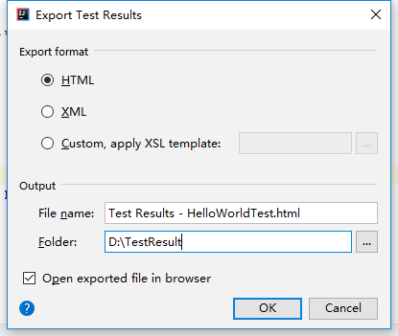
导出测试报告
在测试控制窗口界面点击Export Test Results，选择导出格式和路径。

Slide 14
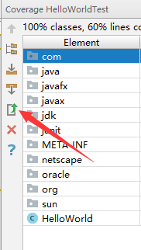
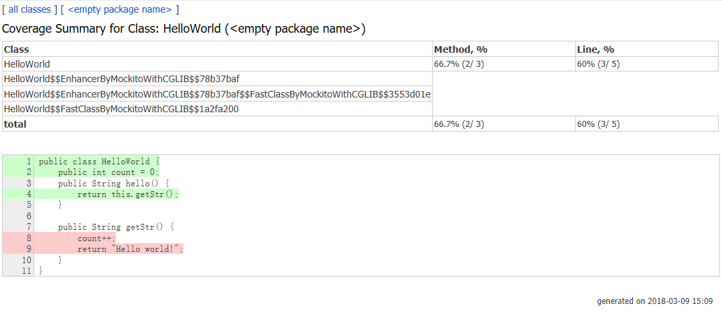
导出测试覆盖率报告
在测试覆盖率窗口点击Generate Coverage Report，选择导出路径。

